Slide 1
Увеличение и уменьшение числа в несколько раз
Работу выполнила учитель
ГБОУ «Гимназия №177»
г. Санкт-Петербурга
Петрова Ольга Владимировна

Slide 2
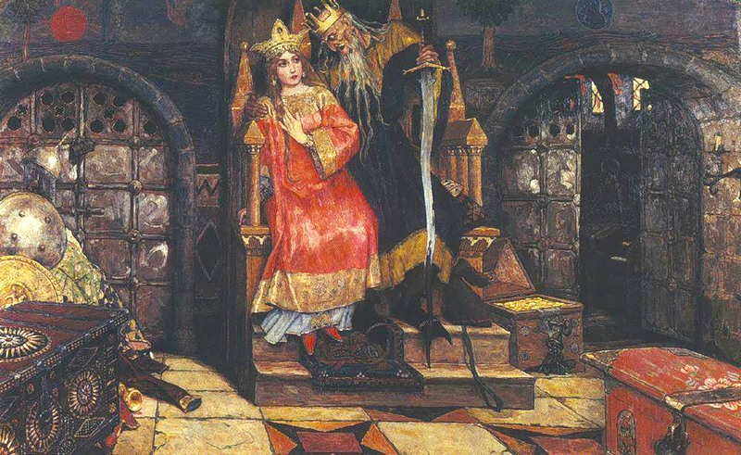
Кощей Бессмертный заточил Василису Прекрасную в башню.

Slide 3
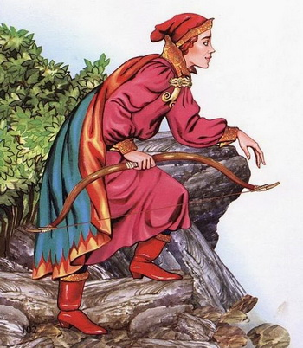
У Ивана-царевича трудная задача

Slide 4
Нужно уменьшить каждое число в 3 раза
9 12 60
24 6 3
30 15 18

Slide 5
Прочитайте задачу, назовите условие и вопрос задачи.
За конверт Аня заплатила 10 рублей, а за открытку — на 17 рублей больше. Сколько рублей Аня заплатила за открытку?
Можно ли утверждать по условию задачи, что конверт стоит дороже открытки? Обоснуйте своё мнение.

Slide 6
Нужно увеличить число в 3 раза
4, 2, 5,
3, 1, 6

Slide 7
Проверь себя.
4 х 3 = 12 2 х 3 = 6
5 х 3 = 15 3 х 3 = 9
1 х 3 = 3 6 х 3 =18

Slide 8
Алгоритм
В ? Раз < (:)
На ? < (-)

Slide 9
Алгоритм
В ? раз > (Х)
На ? > (+)

Slide 10
Закончите предложение :
1. «Мне важно без ошибок научиться решать задачи, потому что ...»
2. «Чтобы открыть кодовый замок и освободить Василису Прекрасную,
нужно …»

Slide 11
Оцените свою работу

Slide 12
. Спасибо за внимание !

